Slide 1

Como Atualizações de Jogos Online Influenciam Sentimentos e Engajamento dos Jogadores
Eduardo Brito, Lucas Machado, Mariana Alves, Nataniel Geraldo , Pedro Motta e Victor Lion

Slide 2
Contexto do problema
Jogos digitais online dependem de atualizações constantes para corrigir bugs, introduzir novos conteúdos e manter o interesse dos jogadores.
Essas atualizações impactam diretamente o engajamento, o sentimento e a avaliação dos usuários.
Apesar da importância prática, ainda há poucos estudos que cruzam dados técnicos (patches) com reação da comunidade em múltiplos gêneros de jogos.
Desenvolvedores precisam de métricas e padrões confiáveis para planejar atualizações que melhorem a recepção do público.

Slide 3

Objetivo Geral
Investigar como as atualizações de jogos online influenciam o comportamento dos jogadores, analisando indicadores como engajamento, avaliações e sentimento ao longo do tempo, a fim de identificar padrões e apoiar decisões sobre o planejamento de atualizações.
Objetivos específicos:
Avaliar o sentimento dos jogadores antes e após cada atualização.
Comparar a reação dos jogadores entre diferentes gêneros de jogos
Identificar padrões temáticos nas atualizações
Investigar a relação entre tipo de atualização e engajamento,

Slide 4
Trabalhos Relacionados
Lu et al. (2020) – No Man’s Sky: Aplicaram LDA em reviews da Steam para analisar a percepção dos jogadores após atualizações. Inspira diretamente nossa metodologia de modelagem de tópicos para medir reações ao longo do tempo.
Hu et al. (2023) – Jogos Cross-Platform na Steam: Identificaram reclamações recorrentes em reviews usando modelagem de tópicos. Reforça o uso de LDA sobre comentários da Steam como ferramenta eficaz para detectar padrões temáticos de insatisfação.
Hassan et al. (2020) – Bad Updates na Google Play StoreAnalisaram 26 mil atualizações para identificar causas de feedbacks negativos. Mostra como atualizações específicas podem prejudicar a recepção do produto, algo que buscamos evitar identificando padrões positivos.
Martin et al. (2016) – Causal Impact em apps Android: Aplicaram análise de impacto causal para medir efeito de atualizações nas avaliações dos apps. Aponta caminhos quantitativos para medir variação em engajamento e sentimento pós-atualização.
Claypool et al. (2017) – League of Legends: Relacionaram mudanças de gameplay com estatísticas de jogadores (vitórias, escolhas de personagens). Reforça a relevância de cruzar dados técnicos de atualização com comportamento dos usuários, como propomos fazer

Slide 5
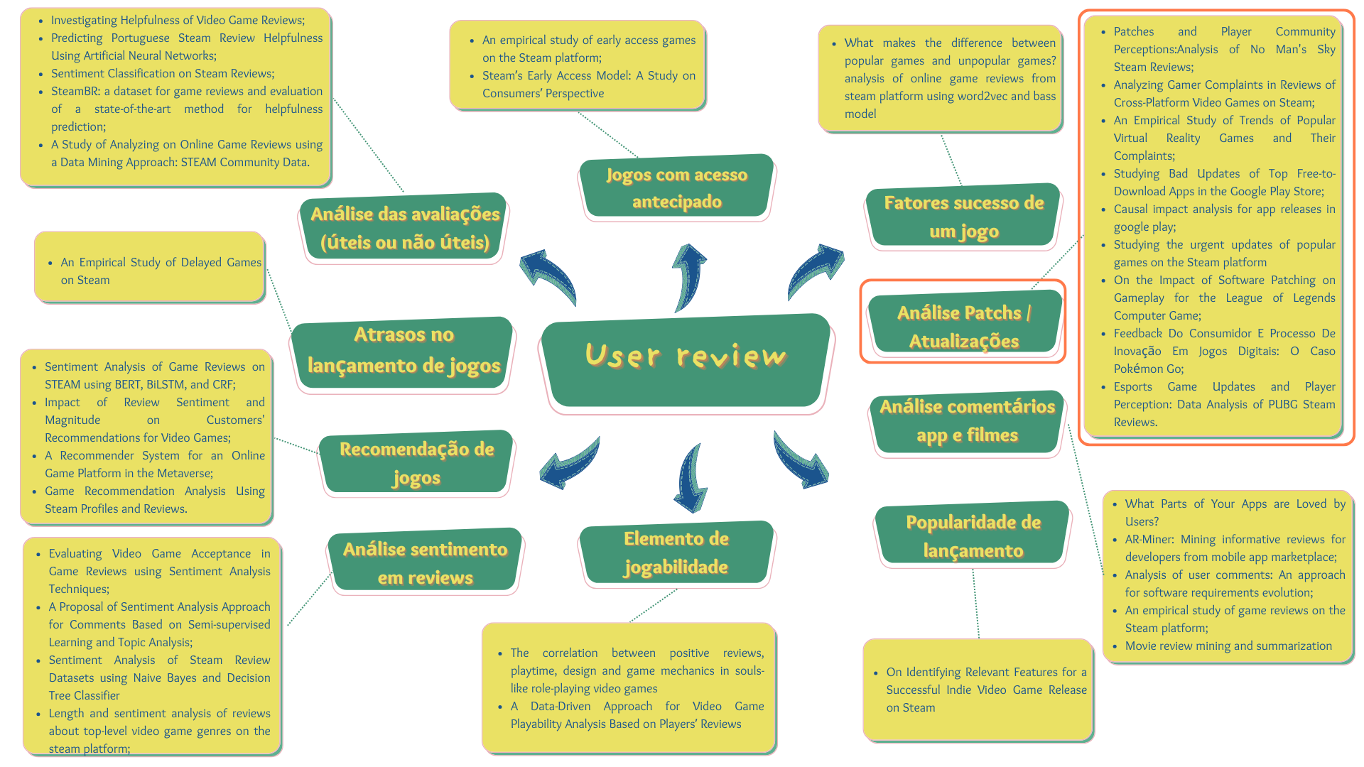

Slide 6
GQM - RQ01
Qual a correlação entre a variação no número de jogadores e o sentimento médio das avaliações?
Métricas:
  Sentimento médio das avaliações;
  Variação no número de jogadores;
Teste estatístico:
  Correlação de Spearman;
Visualização:
  Boxplot da distribuição de sentimentos por gênero;
Hipótese:
  Releases bem avaliadas resultam em aumento do engajamento dos usuários.

Slide 7
GQM - RQ02
Como os jogadores reagem às atualizações, considerando o sentimento médio das avaliações?
Métricas:
  Classificação da release (positiva ou negativa);
  Sentimento médio das avaliações;
Teste estatístico:
  Teste de Qui-quadrado;
Visualização:
  Gráfico de barras agrupadas;
Hipótese:
  Proporção de releases classificadas como positivas/negativas diferente entre gêneros.

Slide 8
GQM - RQ03
Qual a diferença na quantidade de reviews entre releases positivas e negativas por gênero?
Métricas:
  Quantidade total de reviews;
  Classificação da release (positiva ou negativa);
Teste estatístico:
  Mann-Whitney para comparação entre grupos;
Visualização:
  Barplot com mediana de reviews para cada tipo de classificação;
Hipótese:
  Releases melhor avaliadas tendem a atrair mais atenção dos jogadores (reviews).

Slide 9
GQM - RQ04
Qual a relação entre o tipo de release e os sentimentos dos jogadores?
Métricas:
  Classificação da release (positiva ou negativa);
  Sentimento médio das avaliações;
Teste estatístico:
  Latent Dirichlet Allocation (LDA)
Visualização:
  Tabela dos tópicos por gênero
Hipótese:
  Existência de padrões funcionais que impactam no sentimento dos jogadores.

Slide 10
Metodologia
Etapa 1. Seleção dos Jogos
Etapa 2. Coleta de Dados
Etapa 3. Processamento e Classificação dos Dados
Etapa 4. Análise Comparativa
Etapa 5. Interpretação dos Resultados

Slide 11
Seleção dos jogos
Todos os dados utilizados nesta pesquisa foram extraídos da plataforma SteamDB, que disponibiliza métricas públicas sobre o desempenho e histórico dos jogos da Steam.
Embora a API retorne 24 tags, filtramos apenas gêneros clássicos de jogos, excluindo tags técnicas (ex: Free to Play, Early Access) sendo selecionadas 6 categorias
Action,
Adventure,
Casual,
Indie,
Racing
Strategy.
Para cada gênero, coletamos os 10 jogos mais jogados e filtramos novamente para os jogos que possuem dados completos disponíveis :
Número médio de jogadores
Seguidores
Avaliações positivas e negativas

Slide 12
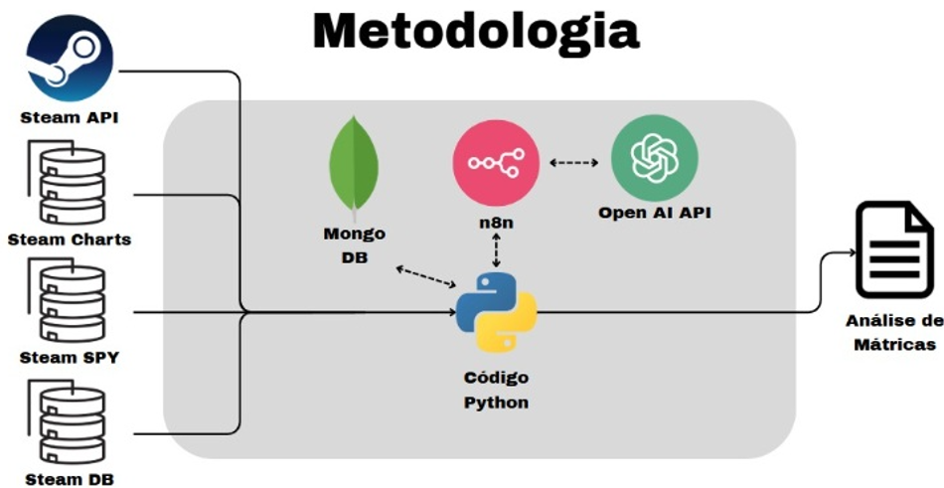

Slide 13
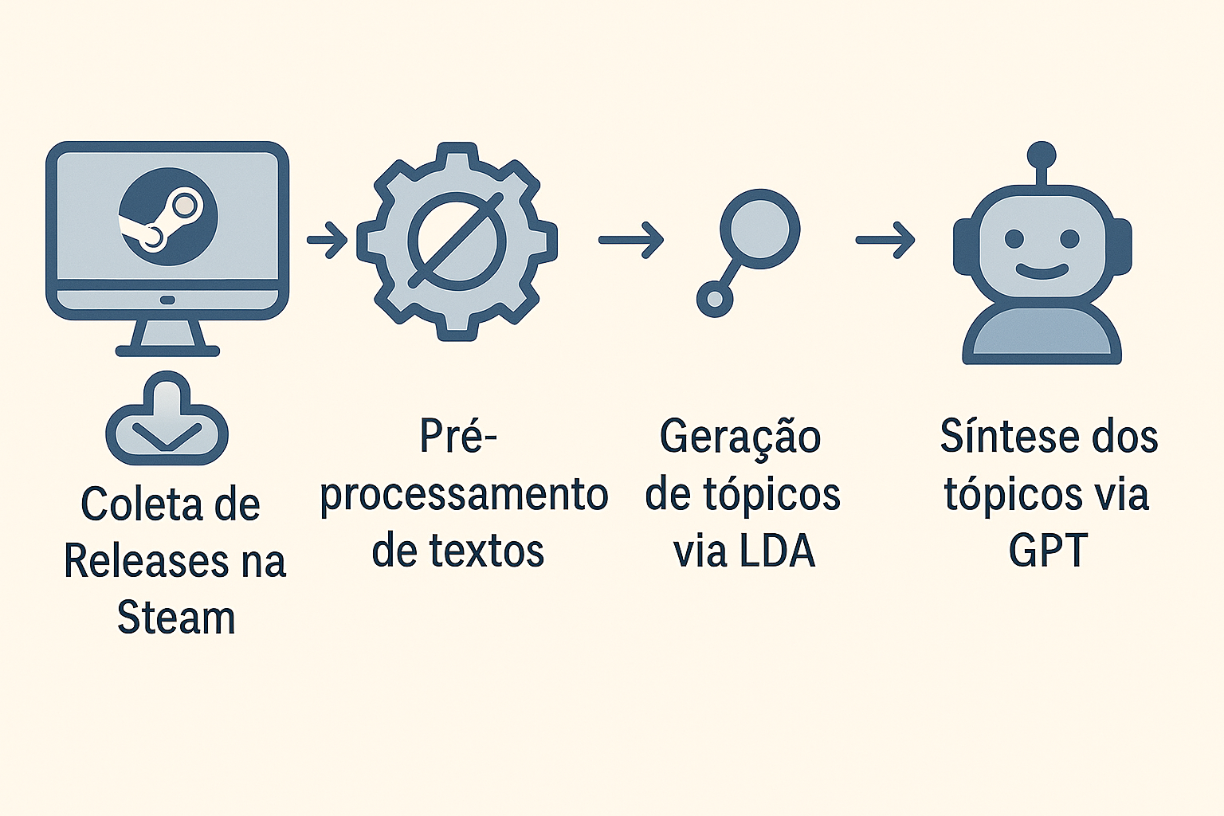
Fluxo de processamento das Releases

Slide 14
Prompt API Open API - Estratégia One-shot
Estratégia ChatGPT
Modelo IA Generativa:
  GPT‑4o Mini (OpenAI);
Estratégia One-Shot prompt:
  Entrega de um único exemplo;
  Explicação detalhada do processo desejado;
Objetivo:
  Traduzir as palavras retiradas pelo LDA, atribuindo cada tópico a um título e descrição

Slide 15
Dados analisados
Gênero | Nº jogos | Releases | Review
Action | 4 | 136 | 19.190
Adventure | 4 | 10.088 | 15.540
Casual | 5 | 2.535 | 19.991
Indie | 5 | 3.598 | 20.067
Racing | 4 | 6.402 | 10.326
Strategy | 3 | 3.919 | 12.156
Total | 25 | 26.678 | 97.270

Slide 16
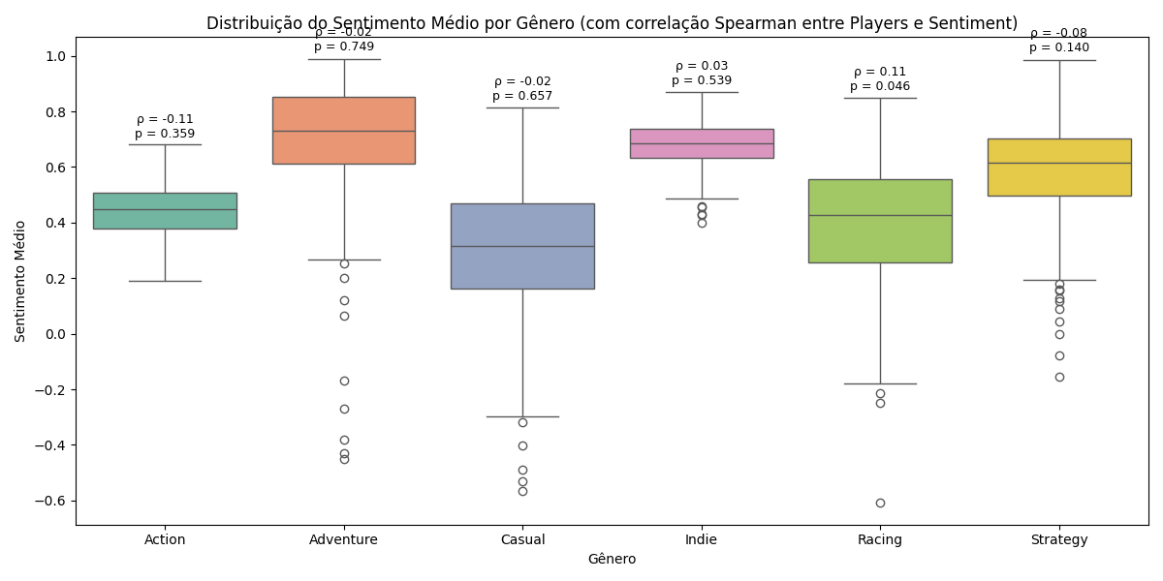
GQM - RQ01
Qual a correlação entre a variação no número de jogadores e o sentimento médio das avaliações?

Slide 17
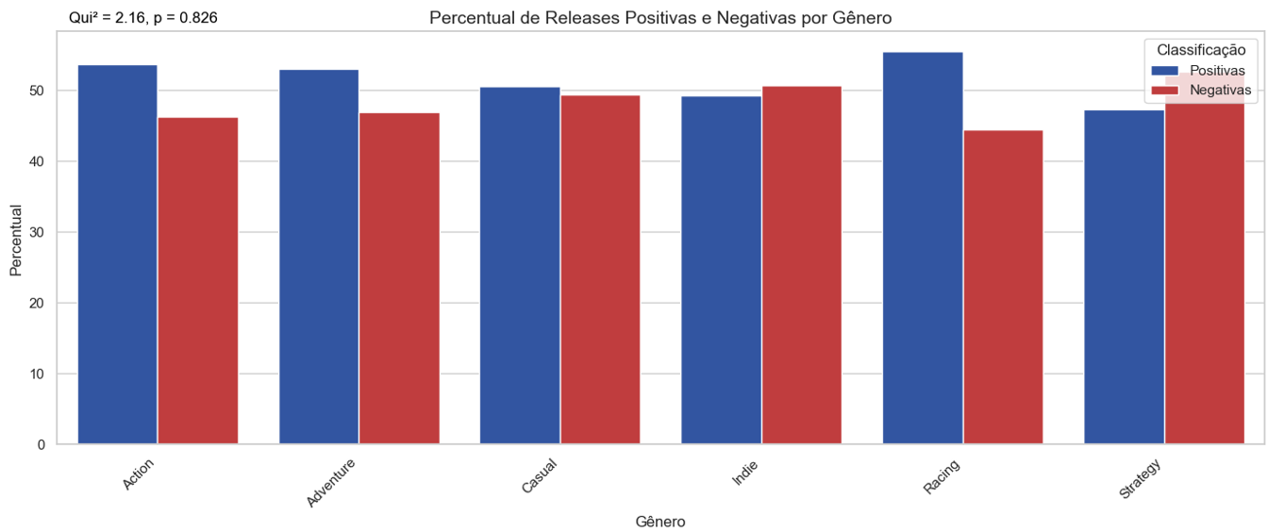
GQM - RQ02
Como os jogadores reagem às atualizações, considerando o sentimento médio das avaliações?

Slide 18
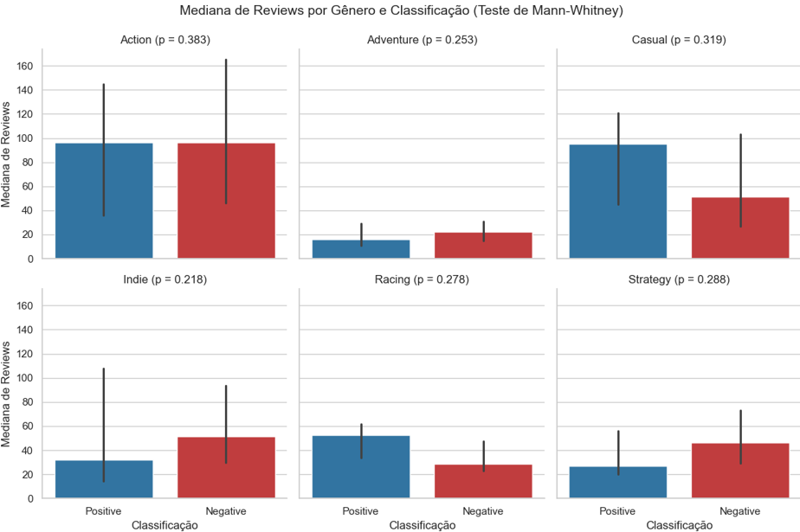
GQM - RQ03
Qual a diferença na quantidade de reviews entre releases positivas e negativas por gênero?

Slide 19
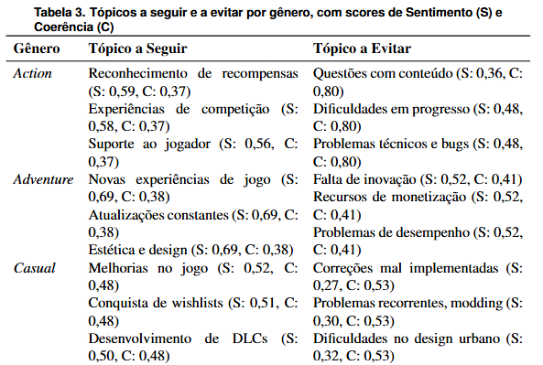
GQM - RQ04
Tópicos a seguir e evitar por gênero

Slide 20
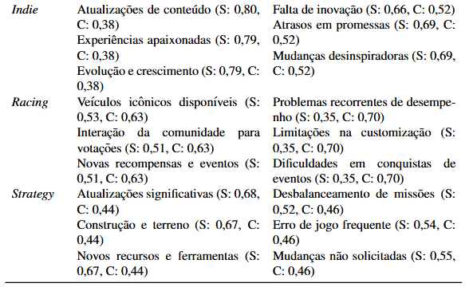
GQM - RQ04
Tópicos a seguir e evitar por gênero

Slide 21
Conclusão
Não há grande variação de número de jogadores entre releases para um mesmo jogo;
A percepção das atualizações variam de acordo com o gênero;
Independente do sentimento médio dos jogadores, não há grande variação com o número de comentários;
Releases com temáticas mais genéricas tendem a agradar mais os jogadores;

Slide 22
Ameaça a validade
Utilização única da plataforma de jogos da Steam;
Foram analisados somente jogos mais populares, não avaliando histórico de popularidade ao longo dos anos;
Espaço amostral de 1 ano de dados.

